Slide 1






HealthMap
DSD

Slide 2


Проблем и
настоящи решения
Липса на лесен достъп до медицинска информация
Недостатъчна предварителна диагностика
Липса на персонализирана помощ онлайн
В момента съществуват сайтове, които са фокусирани само върху определен вид заболявания, например ракови заболявания.

Slide 3


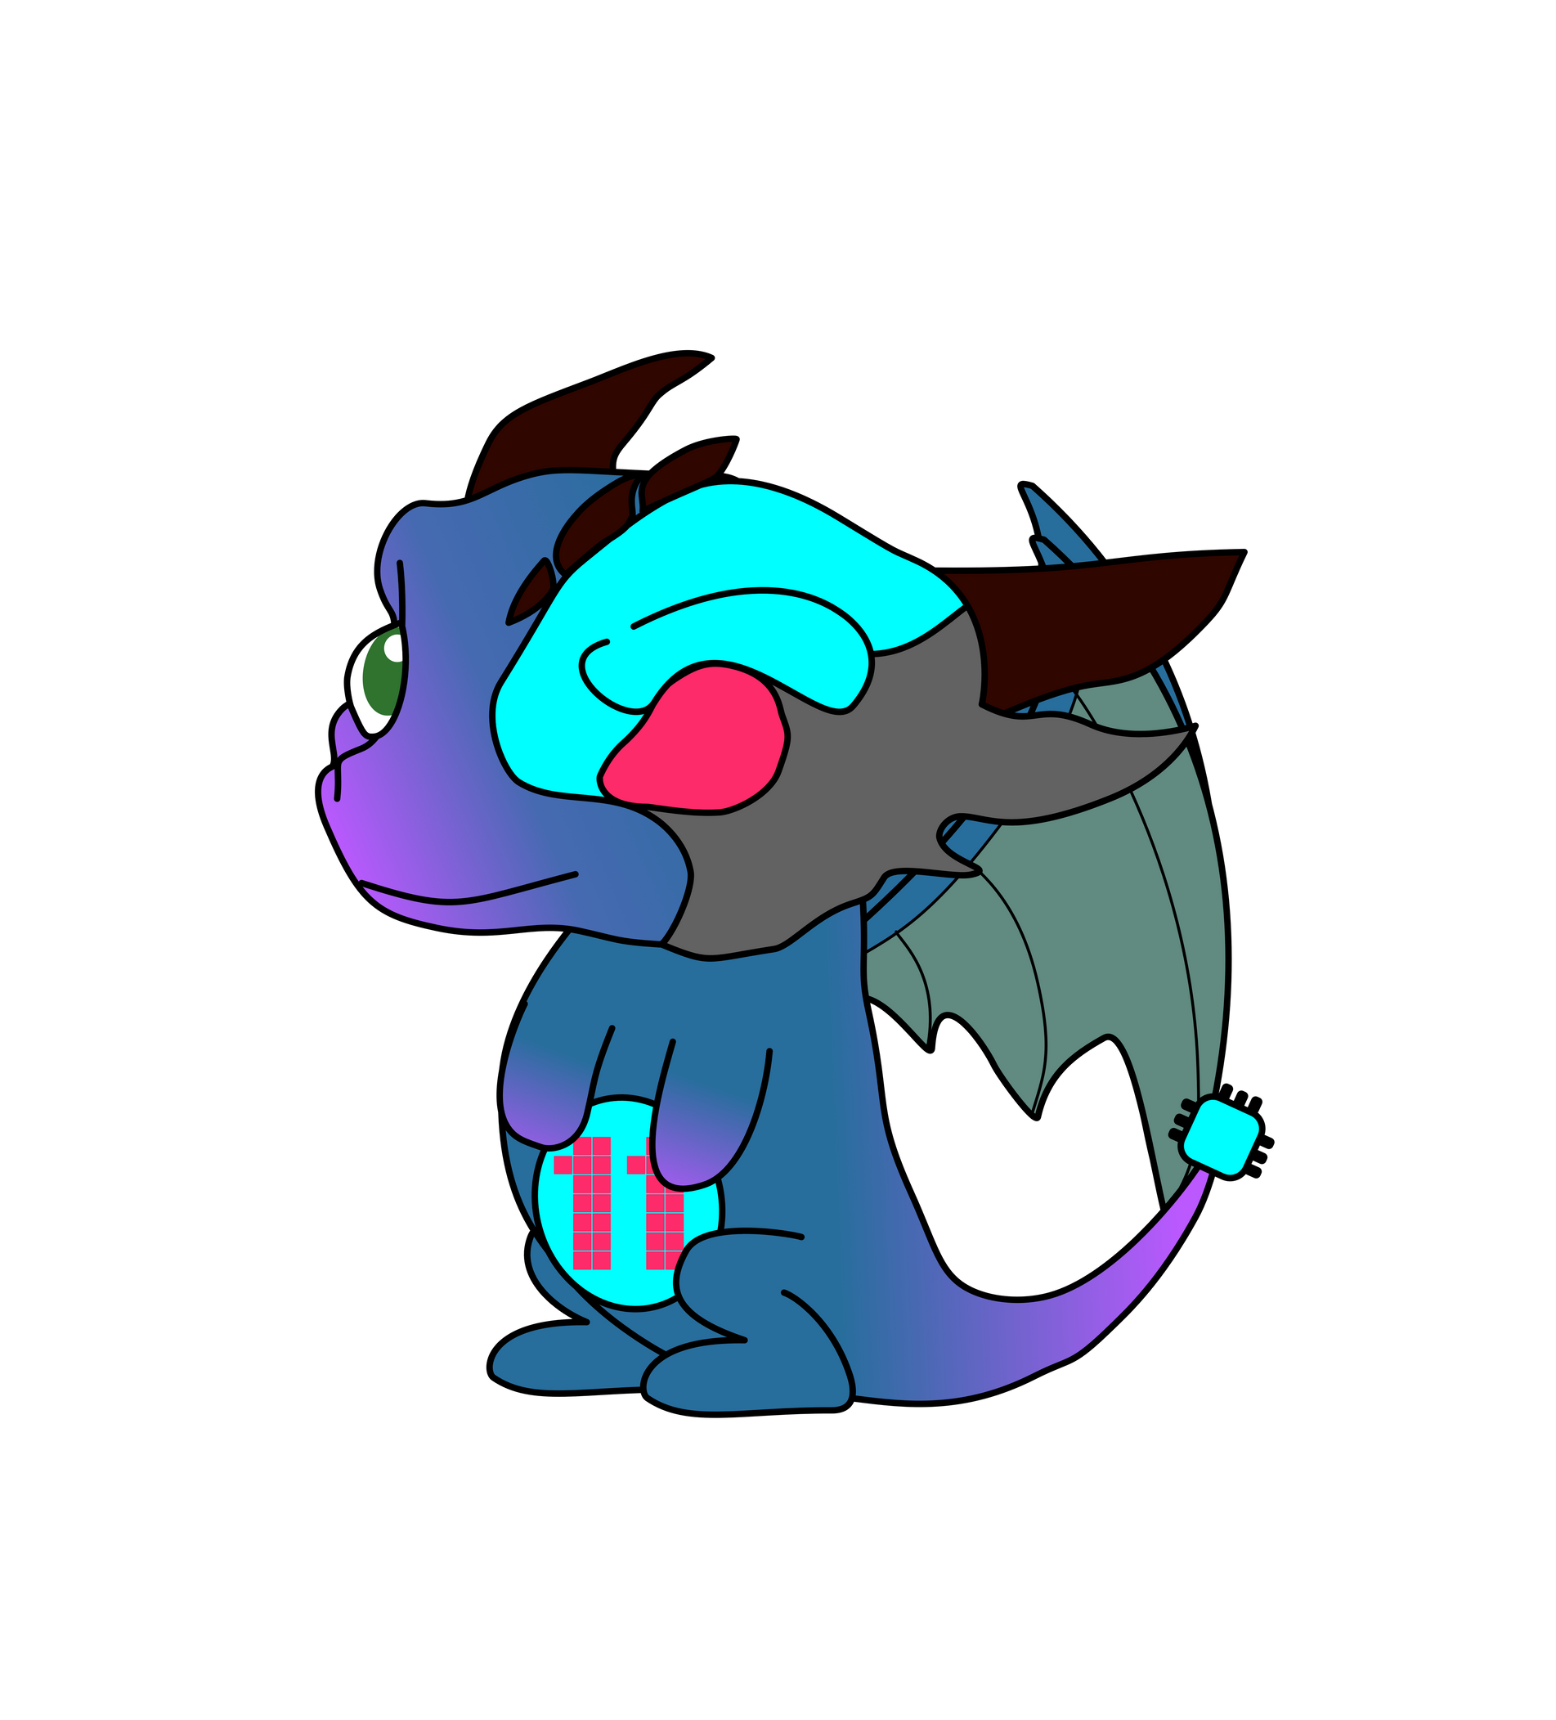
Цел на проекта
Да улесни достъпа до първоначална медицинска информация.
Да улесни самодиагностицирането на травми

Slide 4

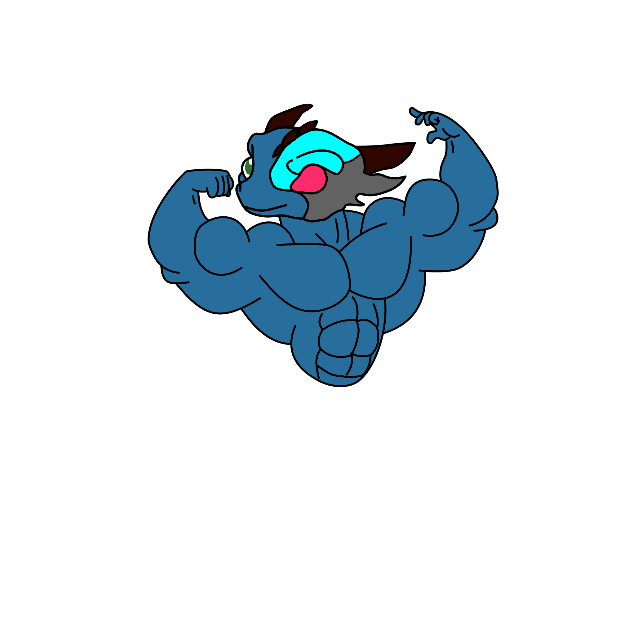

Вашето решение
Предоставяме на потребителите лесен и интуитивен начин да идентифицират симптомите си.
Предлагаме възможни диагнози въз основа на въведените симптоми.
Интегриран AI Chat за по-персонализирана помощ и поддръжка.
Улеснява достъпа до първоначална медицинска информация.

Slide 5


Как работи проектът?
[Frontend: React + Tailwind CSS]
↓
[Axios: Sends Data to Backend]
↓
[Backend: Django + Django REST Framework]
↓
[Database: SQLite]
↓
[Backend: Processes Data & Generates Diagnoses]
↓
[AI Chat:models/mistralai/Mistral-7B-Instruct-v0.2]
↓
[Frontend: Displays Diagnoses & Recommendations]

Slide 6


Демо

Slide 7

Използвани технологии
Frontend:
React: JavaScript библиотека за изграждане на потребителски интерфейси.
Tailwind CSS: Utility-first CSS framework за бързо разработване на UI.
Backend:
Django: Високо ниво на Python уеб framework за изграждане на сигурни и лесни за поддържане уебсайтове.
База данни:
SQLite: Лека и ефективна база данни за съхранение на информация.
AI Chat:
models/mistralai/Mistral-7B-Instruct-v0.2 : лек и ефективен чат модел с ИИ
Други инструменти:
Django REST Framework: За изграждане на API, които свързват фронтенд и бекенд.
Axios: За извършване на HTTP заявки от React фронтенд към Django бекенд.

Slide 8

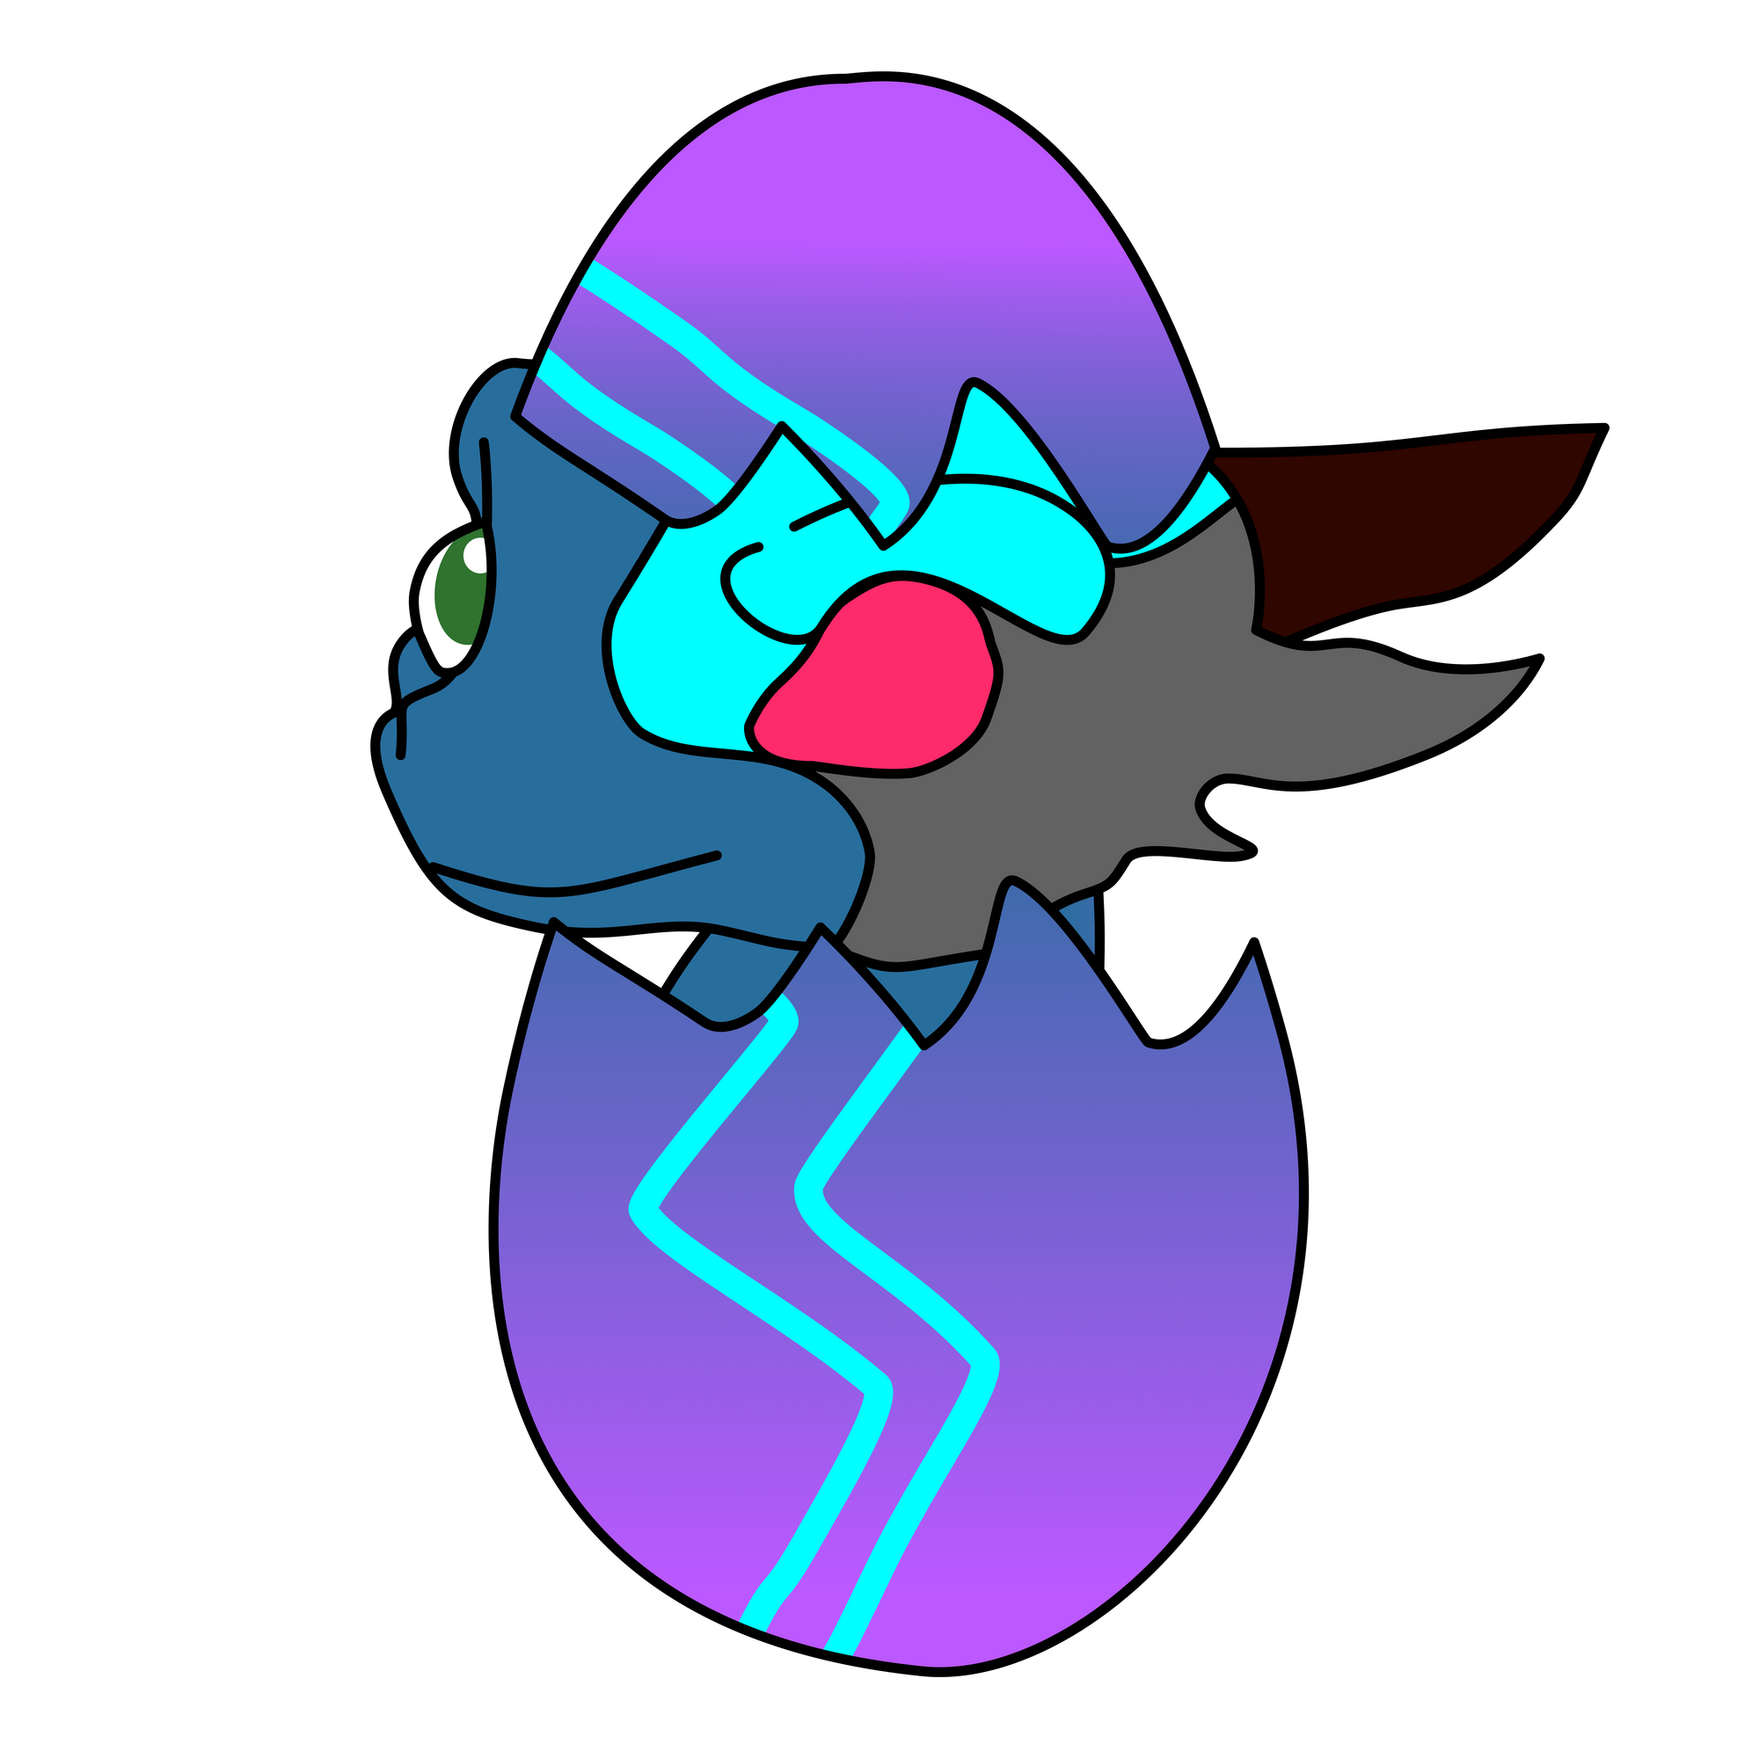

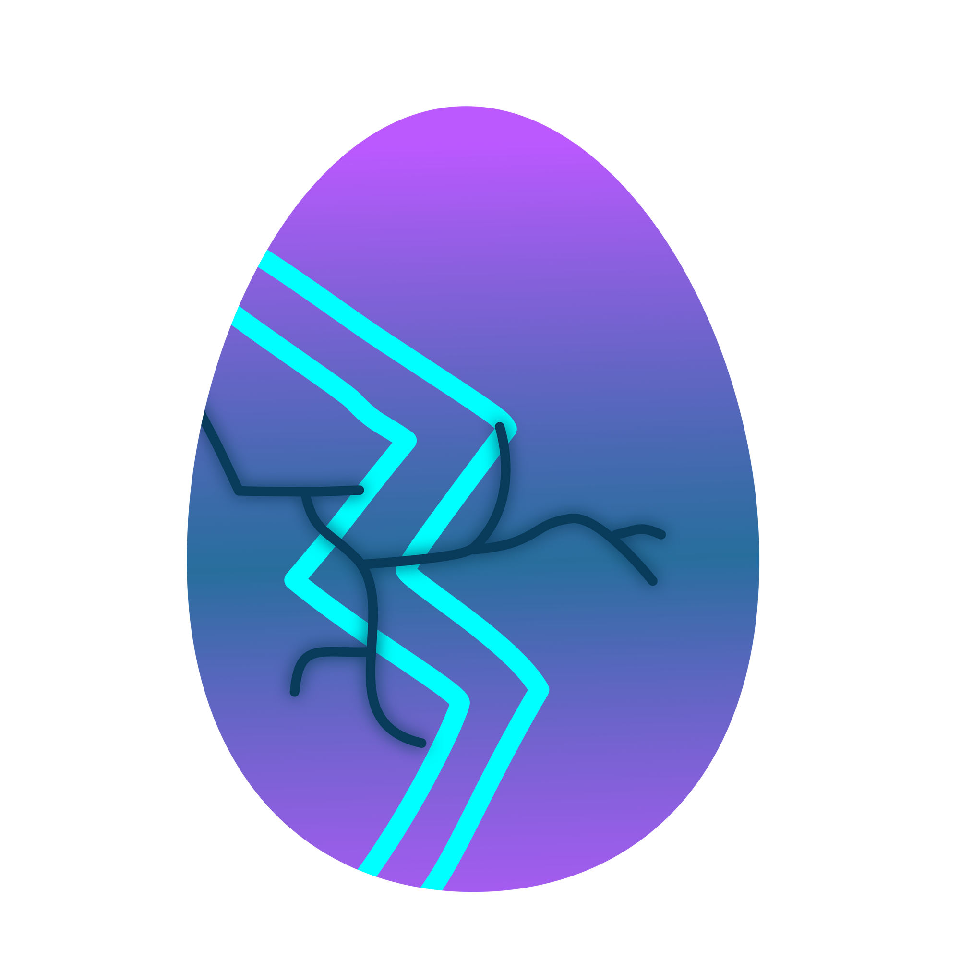
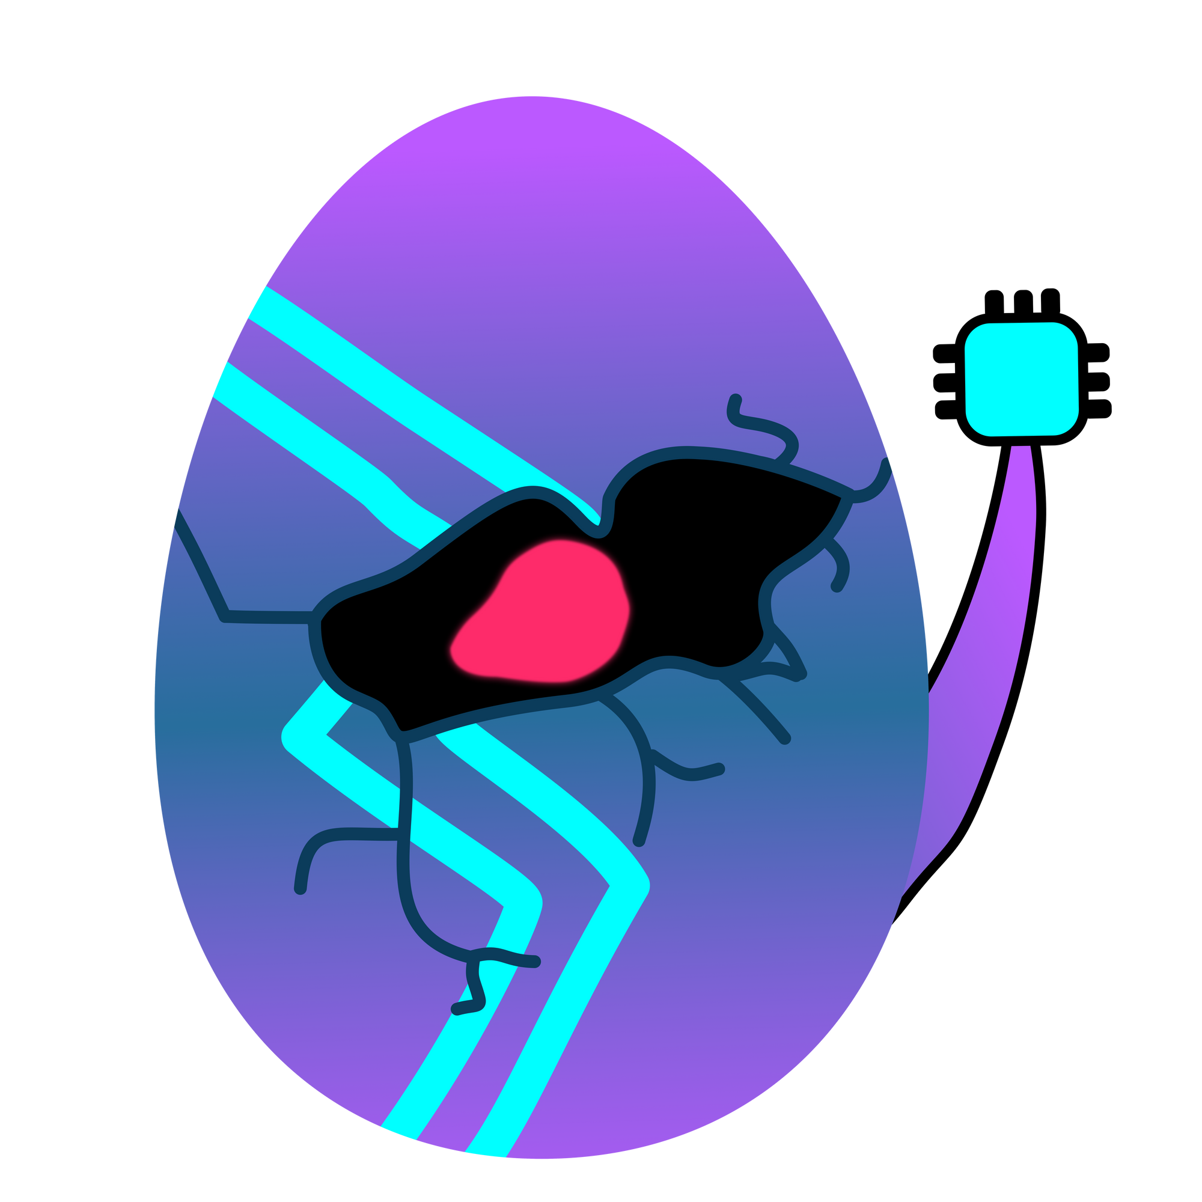
Процес на работа
Предизвикателства
Планиране и разпределение
Идентифициране на проблема
Разработка

Slide 9


Вашето преживяване
вашия екип
вашия ментор
какво научихте от хакатона

Slide 10
Благодарим ви
за вниманието!

